Slide 1
Sygepleje til patienter med spiseforstyrrelser
Sygeplejerske Maria Pilgaard, sygeplejerske Karina Nielsen og sygeplejerske Signe Wallin Høj
Endokrinologisk afdeling M, Ernæringsenheden
Oktober 2024
Notes:
KARINA:
Vi er en del af et SATS-puljeprojekt, hvor vi har opstartet Den Mobile Ernæringsenhed. Vi kører hjem til patienter med svære spiseforstyrrelser. En del af projektet er at udbrede kendskab omkring svære spiseforstyrrelser, så derfor var det oplagt at komme i dag.

Slide 2
Program
Hvem er vi?
Hvorfor er et somatisk perspektiv vigtigt?
Diagnostiske kriterier og subtyper
Psykopatologi (karakteristika)
Hvem er patienterne?
Det kliniske billede
Fysiske og organspecifikke følgevirkninger til anoreksi
Hvordan går det patienterne?
Behandling og sygepleje til indlagte patienter med svær anoreksi
Komplikationer til behandlingen (Reernæringssyndromet)
Hvad gør det ved os?
Spørgsmål og kontaktinformationer
Notes:
KARINA:
Program for de næste 45 min.
De må gerne stille afklarende spørgsmål undervejs, men ellers håber vi, at der bliver tid til sidst.

Slide 3
Hvem er vi?
Ernæringsenheden v/Endokrinologisk afd. M, OUH er den eneste specialiserede somatiske afdeling i Danmark for patienter med spiseforstyrrelser.
7 normerede senge på Patienthotellet.
Modtager elektive og subakutte patienter fra hele landet.
Somatisk afsnit – somatisk fokus.
En del af Center for Spiseforstyrrelser (formaliseret samarbejde mellem somatikken og psykiatrien på børn-, unge- og voksenområdet).
Fællesvisiterede forundersøgelser (afd. M og P). Der tilstræbes tosporede forløb.
Ernæringsklinikken: Døgnafsnit (Ernæringsenheden), udkørende funktion (Den Mobile Ernæringsenhed) og sygepleje- og lægeambulatorium samt diætist.
Notes:
MARIA:
LÆS OP!

Slide 4
Hvorfor er et somatisk perspektiv vigtigt?
Vægtøgning hos børn og unge tidligt i behandlingsforløbet er en prædiktor for positiv effekt af behandlingen.
Vægtøgning hos voksne med langvarig anoreksi er forbundet med symptomreduktion og øget livskvalitet.
Selvom nogle patienter ønsker en behandling, der fokuserer på følelsesmæssigt velbefindende forud for vægtøgning, tyder forskning på at vægtøgning er forbundet med psykologisk bedring, og at varighed af undervægt har betydning for patientens prognose.
(Sundhedsstyrelsen 2019)
Notes:
MARIA:
Ifølge SST rapport fra 2019, så tyder det på, at…

Slide 5
Anorexia nervosa (AN)
F50.0 + F50.1
Diagnostiske kriterier (ICD-10):
  BMI <17,5 (for børn: <85% af den forventede vægt i forhold til alder og højde).
  Intens frygt for vægtøgning (vægttabet er selvinduceret).
  Forvrænget kropsopfattelse (vrangforestilling).
  Endokrine forstyrrelser: Primær eller sekundær amenoré, forsinket pubertetsudvikling og for mænd/drenge: nedsat potens og libido.

Slide 6
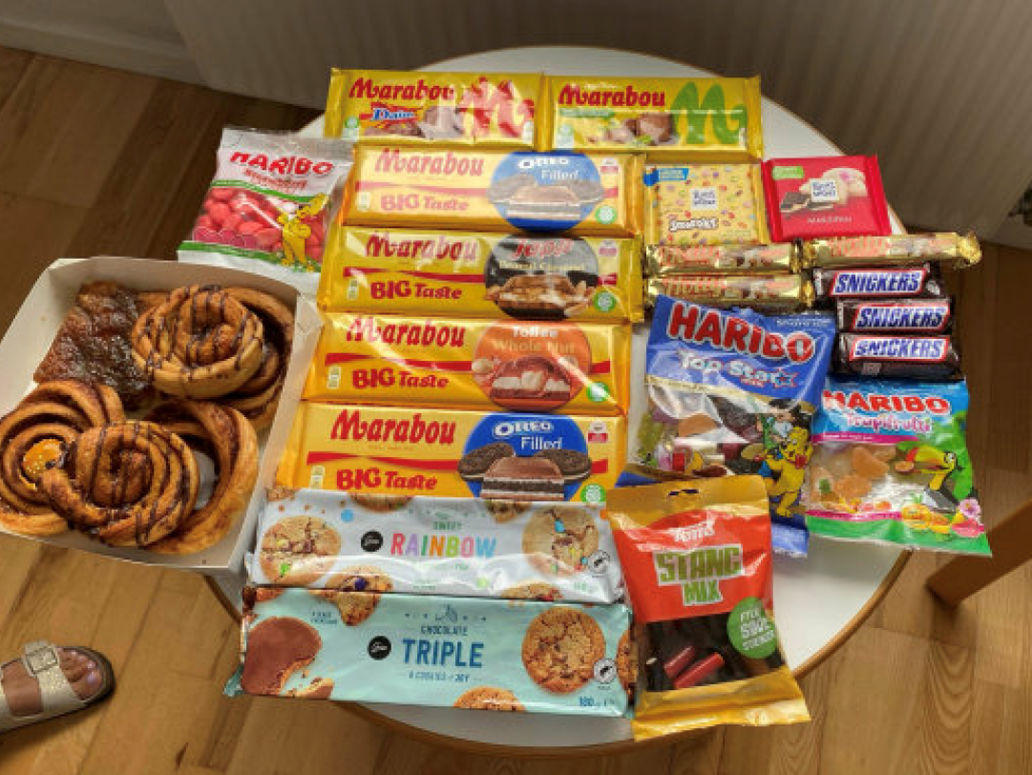
Anorexia nervosa subtyper
Restrictive
Svært begrænset energiindtag (diæt/faste)
og evt. overdreven motion/tvangsmotion.
Binge eating/purging
Overspisninger efterfulgt af udrensende adfærd.
Dvs. patienter med undervægt og bulimiske symptomer diagnosticeres som AN.

Slide 7
Bulimia nervosa (BN)
F50.2+F50.3
Diagnostiske kriterier (ICD-10):
  Overspisning med kontroltab (min. 2 gange om ugen i min. 3 mdr.).
  Spisetrang/cravings.
  Kompenserende adfærd (fx opkast, laksantiamisbrug, slankemedicin, motionering).
  Frygt for fedme.
  BMI = eller > end normalområdet

Slide 8
Psykopatologi (karakteristika)
AN: Stærkt optagethed af ernæring, madkunst Ritualiseret spiseadfærd Egosyntoni Ambivalens Følelse af skam og skyld Diktomiseret tænkning (sort-hvid tænkning) Perfektionisme Lavt selvværd Øget impulskontrol Tvangsmotionering Angst- og depressionssymptomer | BN: Vedblivende tanker om at spise (altså handlingen) Uimodståelig trang til mad (ikke madkunst) Kompenserende adfærd (ofte opkastninger) Følelse af skam og skyld Lavt selvværd Nedsat impulskontrol
Notes:
KARINA:
Ritualiseret spiseadfærd: ultimativt rigid og fastlåst tankegang. Ses også ved autisme spektrum forstyrrelser og OCD, hvor strukturen spiller en stor rolle.
Egosyntoni: den måde, som de kva spiseforstyrrelsen tænker og agerer på, bliver deres normal. Evt. social isolation: svært at være sammen med andre mennesker.
Ambivalens: altid til stede. Vanskeligt ved at træffe valg om alt. Spiseforstyrrelsens dilemma: de vil gerne have det bedre, men vil samtidig ikke slippe spiseforstyrrelsen.
Skam og skyld: dårlig samvittighed overfor omgangskredsen, skuffer samtidig spiseforstyrrelsen (dårlig spiseforstyrret).
Diktomiseret tænkning: ikke plads til nuancer.
Perfektionisme: ikke sjældent 12-tals piger. De stiller urimeligt store krav til sig selv.
Angst/depression: ofte direkte afledt af spiseforstyrrelsen og de spiseforstyrrede tanker (tankemylder).
BN: LÆS OP!

Slide 9
”Hvis jeg har valget mellem at dø og at spise, så tror jeg, at døden er mindst skræmmende.”
”Jeg ved, at mange tænker, at det her er noget, jeg gør med vilje. Nogle gange ville jeg ønske, at det var kræft, jeg havde. Det kan folk forstå.”
Patient i 30’erne, svær anorexia nervosa, mor til tre børn
Patient i 30’erne, svær anorexia nervosa, 16 års anamnese
Notes:
KARINA:
Illustrerer lidelsespresset

Slide 10
Hvem er patienterne?
AN:
Kønsforskel: mere end 80% er kvinder
Incidens: 3-400 nye tilfælde pr. år
Prævalens: 0,5%-1% af kvinder i alderen 12-30 år (lavere for mænd)
BN:
Endnu større kønsforskel (kvinder er overrepræsenterede)
Prævalens: ca. 2% hos kvinder, 0,1-0,2% hos mænd (dvs. generelt højere forekomst)
Senere debut (tidlig voksenalder)
Notes:
MARIA:
LÆS OP!

Slide 11
Det kliniske billede (AN)
Lavt blodtryk, puls og kropstemperatur.
  BT 90/50, p. 40 og tp. <36 grader kan være habituelt.
  En ”normal” kropstemperatur på 37,5 grader kan være tegn på infektion.
  En ”normal” eller forhøjet puls kan være tegn på belastet kredsløb med risiko for kredsløbssvigt.
Ved udtalt underernæring er lavt blodsukker (hypoglykæmi) hyppigt forekommende.
  Lave værdier kan være habituelle. Der er ikke behov for intervention før BG <2,5 mmol/L ved fravær af kliniske symptomer.
  Høje værdier kan være tegn på ”stressdiabetisk tilstand” som følge af kulhydratindtag efter langvarig faste.
Notes:
MARIA:
Undervægt påvirker alle kroppens organsystemer. Ved langvarig tilstand af undervægt og hos kroniske patienter er kroppen ofte tilpasset. Der ses næsten altid …. LÆS OP!

Slide 12
Fysiske og organspecifikke følgevirkninger (AN)
Endokrine forstyrrelser:
primær/sekundær amenoré
forhøjet kortisolniveau
nedregulering af vækstfaktorer, kønshormoner og stofskiftehormoner
→ svært ved at sove og slappe af, fryser, svimmelhed, hovedpine, udebleven menstruation, evt. udebleven pubertetsmodning.
Notes:
SIGNE:

Slide 13
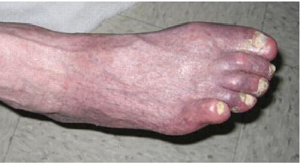
Fysiske og organspecifikke følgevirkninger (AN)
Påvirkning af samtlige organsystemer fx:
  Hjerne og CNS: Svigtende koncentration og hukommelse, kramper, atrofi
  Hjerte: Blåfarvning af fingre og tæer, lav puls og BT, forstyrret hjerterytme
  Mave og tarm: Kvalme og mavesmerter, tarmslyng
  Lever: Leverskade i varierende sværhedsgrad, kan være fatalt
  Hud og hår: Lanugobehåring, udtynding af hår, tør hud
  Nyrer og urinveje: Bydende vandladningstrang, natlige vandladninger, atrofi (OBS ved lægemiddeldos.)
  Bevægeapparat: Knogletab og knogleskørhed med risiko for brud
  Lunger: Øget risiko for lungeinfektioner fx abcesser
  Blodbillede: Knoglemarvssuppression

Slide 14
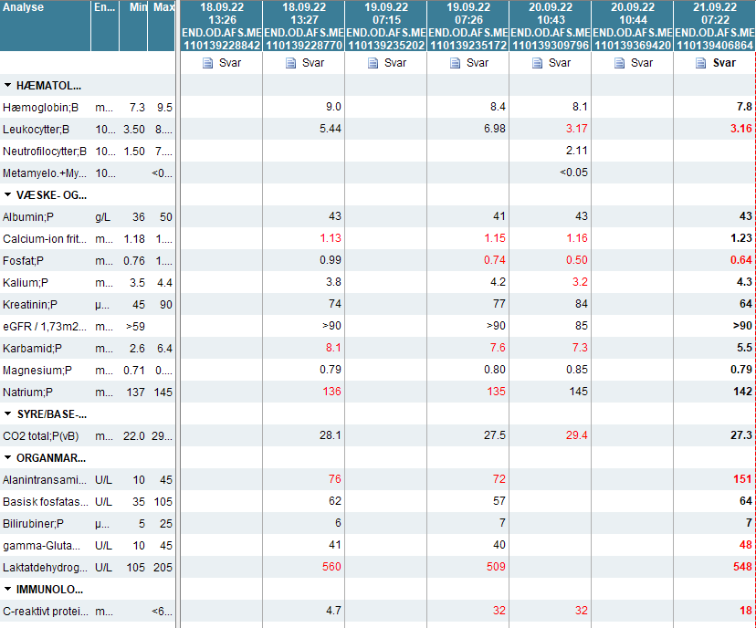
Eksempel på blodprøver (AN)
Notes:
MARIA:
”Skæve” blodprøver, fx:
↓ kreatinin (falsk for lav pga. lav muskelmasse, dårligt mål for nyrefunktion, OBS ved forhøjede værdier)
↓ niveauer af vitaminer, mineraler og salte bl.a. kalium, natrium, magnesium, fosfat, calcium, D-vitamin og zink som følge af fejl- og underernæringen
↑ niveau af base (metabolisk alkalose/baseforgiftning) ved hyppige opkastninger
↑ levertal som udtryk for varierende grad af leverskade (autokannibalisme)
Påvirket blodbillede (ofte ses lave leukocytværdier og forhøjet hæmoglobin)
Her ses et typisk blodprøvesvar på en indlagt patient med anoreksi. Ofte bruges Hb og dennes udvikling til at vurdere patientens hydreringstilstand.
Det særlige ved dette svar er den normale leukocyt-værdi, som skyldes influenzavaccine.

Slide 15
Hvordan går det patienterne med AN?
Prognose:
Hvad gør vi med den sidste tredjedel?
Harm-reducerende tilgang. Livskvalitet-fremmende tilgang.
Notes:
KARINA:
Den sidste tredjedel inkluderer gruppen af patienter, som utimativt vil dø af deres spiseforstyrrelse (estimeret 5-15% indenfor 15 år efter debut)
Den sidste tredjedel er også den gruppe af patienter, vi ofte møder i døgnsnittet og i den udekørende funktion

Slide 16
Ernæringsenheden, Endokrinologisk afd. M, OUH
Vejledende indlæggelseskriterier:
  BMI < 13
  Vægttab > 30%/3 mdr. eller > 20%/4 uger
  Systolisk BT < 80 mmHg
  Puls < 40/min.
  Lungestase
  Svære væske- elektrolytforstyrrelser (K<2,5, Na<120, bicarbonat>40, pH>7,5)
  Bevidsthedssvækkelse
  Svær myopati (fx vanskelighed med at gå op af trapper)
Notes:
MARIA:
Langt størstedelen af de patienter, vi ser i døgnafsnittet og i den udkørende funktion har anoreksi. Her ser vi de fleste somatiske komplikationer og det er den sygdom med den højeste mortalitet blandt alle psykiske sygdomme. Dette betyder ikke, at den somatiske tilstand hos patienter med bulimi ikke kan kræve indlæggelse – men tilstanden stabiliseres i reglen hurtigt. Derfor kommer det til at handle mere om at skabe gode strukturer, og hjælpe patienten med gode strategier (hyppigst indlagt i psykiatrisk regi).

Slide 17
Indlæggelse i Ernæringsenheden
Behandlingen afvikles efter helt fast rytme:
5 måltider dagligt efterfulgt af 30-60 min. hviletid/samværstid (personalestøttet).
Måltiderne serveres på faste tidspunkter og har fast varighed → forudsigelighed, tryghed, udstikke rammer for normalitet.
De fire C’er: Calm, Confident, Consistent, Compassionate (bevar roen, vær fortrøstningsfuld og selvsikker, skift ikke mening/kurs samt vær omsorgsfuld).
(”Kort og godt om spiseforstyrrelser” 2020)
Reernæringsprocessen: Kroppen omstiller sig fra nedbrydende (katabole) mekanismer til et vævsopbyggende (anabolt) stofskifte.
Initialt ernæringsregime: Ofte trinbehandling med ernæringsdrik eller sødmælk.
Patienterne har herefter selv indflydelse på, hvad de ønsker at spise/drikke → 4-5 valgmuligheder til hvert måltid. Der vælges fra menuplan 1 (6500 kJ) eller 2 (9000 kJ) fra dag til dag.
Notes:
MARIA:
Trinbehandling bestående af 7 trin fra 1600 kJ til 9500 kJ (indimellem over 10000 kJ hos patienter med højt aktivitetsniveau).
Til sammenligning indtager en rask kvinde på 70 kg omkring 8500 kJ.
Udelukkende sødmælk fordelt over hele døgnet for at opretholde blodsukker.
Trin og øgning afhænger af patientens somatiske tilstand ved indlæggelsen.
Er man på lavt energitrin længe pga. deres svækkede tilstand, vil der ofte ses vægttab i starten af indlæggelsen.

Slide 18
Indlæggelse i Ernæringsenheden
  Vejning på stuegangsdage 3 gange ugentligt (2% kontrolleret vægtøgning/uge).
  Faste rammer for støtte- og observationsregimer, fx begrænset udgang, evt. fast vagt ved behov for maksimal støtte.
  Høj detaljeringsgrad i behandlingsplanen.
  Tvang efter psykiatriloven kan være en nødvendighed, men bruges sjældent.
  Kontrol af blodprøver, hjertekardiogram (EKG) og vitale værdier efter individuel ordination.
  Vitaminsubstitution (B1- vitamin gives IV/IM de første to døgn).
  Opmærksomhed på reernæringssyndromet.
Notes:
MARIA:
Hvordan møder vi patienten? Overordnet struktur i afsnittet, der som udgangspunkt er ens for alle de indlagte patienter. Der tilstræbes rundvisning, så der er forventningsafstemt inden indlæggelsen. Dog er der fokus på, hvad den enkelte kæmper mod, og har behov for støtte til – forhåndstilkendegivelser (hvordan støttes de bedst, hvad gavner og hvad gavner ikke?)
Høj detaljeringsgrad: spiseforstyrrelsen skal ikke have mulighed for at forhandle. Der skal ikke træffes så mange valg, og ansvaret placeres for en periode hos de sundhedsfaglige. Mange af vores patienter giver udtryk for, at det er hvad de har brug for. Det er både godt og skidt – og en balancegang. Vigtigt at patienterne løbende gives ansvaret tilbage igen.
Vitaminer gives efter standardpakke, hvor patienterne i de første 2 døgn får inj. med Tiamin.

Slide 19
Reernæringssyndromet
Det kliniske billede, som ses i overgangsfasen fra (svær) underernæring til øget energiindtag
Potentielt dødelig – men også forebyggelig!
Der sker ændringer i glukose-, protein- og fedtmetabolismen, som kommer forskelligt til udtryk afhængig af, om der forud har været kronisk underernæring (semifaste) eller hurtigt vægttab (faste)
Fald i p-fosfat er bedst beskrevet og hyppigst anvendt, men ikke tilstrækkeligt at måle på
↓ kalium, magnesium, zink, tiamin mm. samt høj puls som tegn på for hurtig energitilførsel.

Slide 20
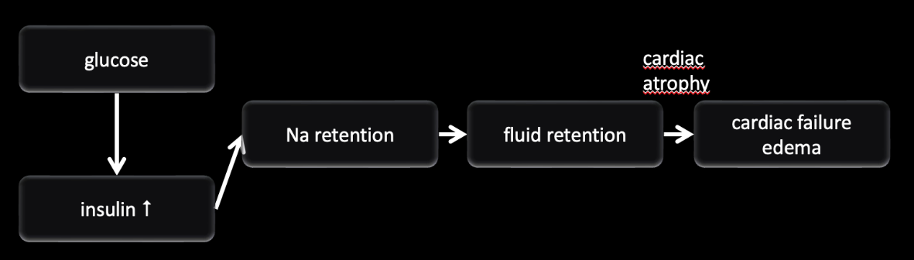
Reernæringssyndromet
Reernæringsødemet: et klinisk udtryk for de metaboliske ændringer, hvor salt og dermed væske tilbageholdes i blodbanen.
Derudover kan syndromet vise sig ved blodmangel, bevidsthedssvækkelse, nyresvigt, hjertesvigt mm.
Den vigtigste foranstaltning for at undgå syndromet er langsom og kontrolleret reernæring under tæt monitorering: ”start low, advance slow”

Slide 21
Hvor meget kan man egentligt tåle at tabe sig?
-10%
-20%
-30%
-40%
BMI 18,5
BMI 16,5
BMI 14,5
BMI 12,5
BMI 7,8
Sv.t. -65%
Notes:
SIGNE:
Extreme malnutrition with body mass index (BMI) as low as 10 kg/m(2) is not uncommon in anorexia nervosa, with survival enabled through complex metabolic adaptations. In contrast, outcomes from hunger strikes and famines are usually fatal after weight loss to about 40% below expected body weight, corresponding to BMI 12 to 13 kg/m(2) in adults. Thus, many years of adaptation in adolescent-onset anorexia nervosa, supported by supplements of vitamins and treatment of intercurrent diseases, may allow survival at a much lower BMI. However, in the literature only a few cases of survival in patients with BMI <9 kg/m(2) have been described. We report on the case of a 29-y-old woman who was successfully treated in a specialized unit. She had a BMI of 7.8 kg/m(2). To our knowledge, this level of extreme malnutrition has not previously been reported. The present case emphasizes the importance of adherence to guidelines to decrease refeeding complications.

Slide 22
Hvad gør det ved os?
Patienter i svær konflikt med sig selv → vrede og modstand kan opstå, når personale insisterer på forandring ift. spisning og kompenserende adfærd.
Måltiderne er ofte det mest udfordrende arbejde i behandlingen både for patienter og personale:
Personalet kan blive påvirket af det samme detaljefokus som patienterne og blive overdrevet optaget af kalorier, mængder og vægt: patientens konkretisme bliver til vores konkretisme.
Alvorlige spiseforstyrrelser kan således være ”smitsomme”, hvor både personale og patient bliver overoptaget af kropslige signaler og somatiske farer og i mindre grad fokuserer på, hvad der sker i sindet - eller omvendt
Vi ønsker:
At hjælpe patienterne med at finde en balance mellem mad og måltider og resten af livet.
Størst mulig samarbejde med patienten via forventningsafstemning (rundvisning) og forhåndstilkendegivelse.
At snakke løbende med vores kollegaer om det svære (patienter som udfordrer os, rammerne og behandlingen).
Supervision som et vigtigt middel til systematisk at udforske og reflektere over vores arbejde, og hvordan dette bedst udføres. (Skårderud m. fl. 2020)
Notes:
KARINA:

Slide 23

Kontaktinformationer:
Sygeplejerske Maria Pilgaard – maria.stoettrup.jensen@rsyd.dk – 2119 5534
Sygeplejerske Karina Nielsen – karina.nielsen9@rsyd.dk – 2119 0450
Sygeplejerske Signe Wallin Høj – signe.wallin.hoj@rsyd.dk – 2119 2279
Notes:
KARINA:
TID TIL SPØRGSMÅL?

